Slide 1
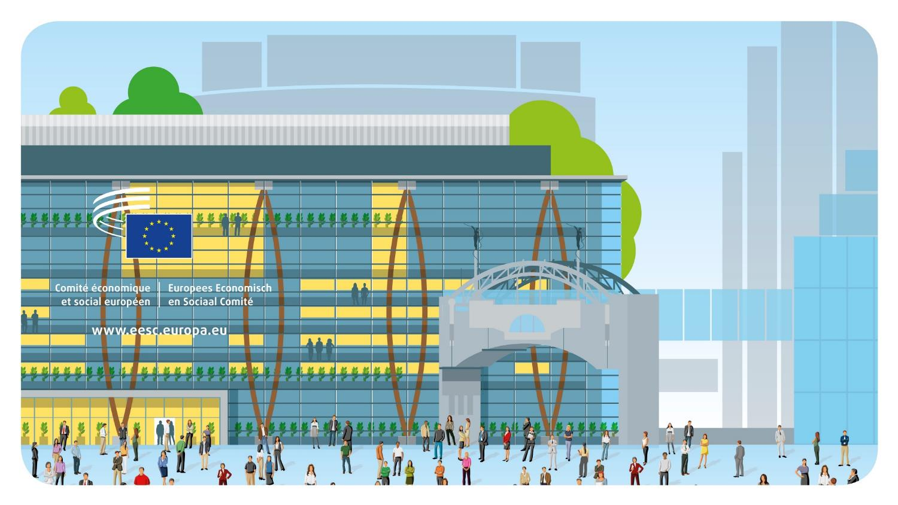
© Architecture: Art & Build + Atelier d’architecture Paul Noël
Добре дошли

Slide 2
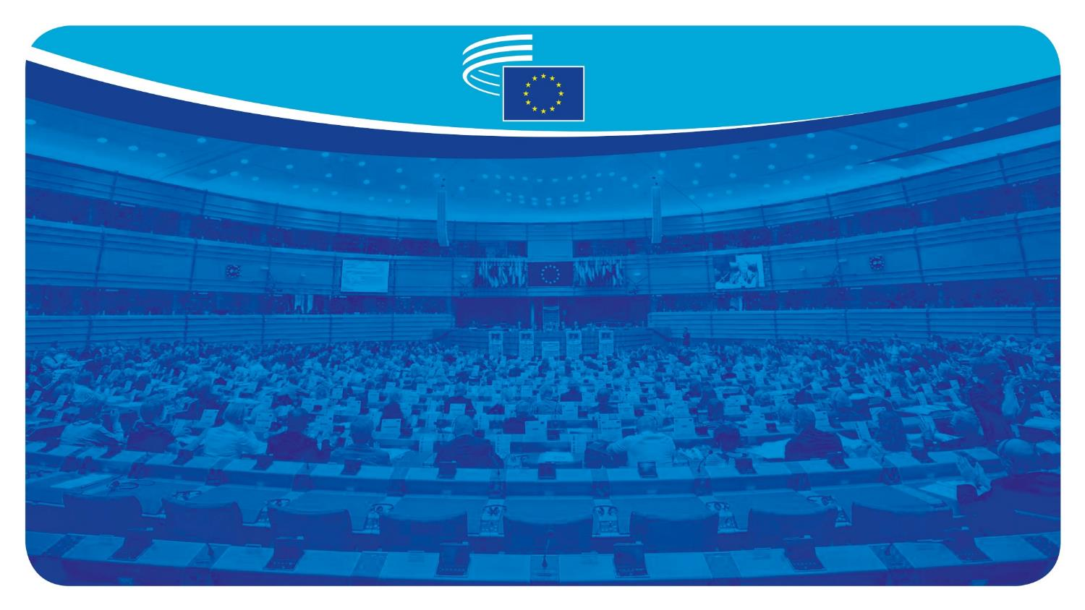
Европейският икономически и социален комитет е консултативен орган, който представлява организираното гражданско общество
„Европейският парламент, Съветът и Комисията се подпомагат от Икономически и социален комитет и от Комитет на регионите, които осъществяват консултативни функции.“
Договор за Европейския съюз, член 13

Slide 3
КАКВО ОЗНАЧАВА ОРГАНИЗИРАНО ГРАЖДАНСКО ОБЩЕСТВО?
Организираното гражданско общество обхваща всички групи и организации, в които се работи в сътрудничество:
Работодатели
Работници
Организации на гражданското общество
Федерации на работодателите,
търговски палати,
организации на МСП и др.
Профсъюзи
Земеделски стопани; потребители; НПО; лица, упражняващи свободни професии; хора с увреждания; академична общност; кооперации и др.
Тези групи са ангажирани със защитата на техните интереси и каузи и често действат като посредници между вземащите решения и гражданите.

Slide 4
Европейският парламент, Съветът на ЕС и Европейската комисия са правно задължени да се консултират с ЕИСК, когато прокарват нови закони по широк кръг от теми в следните области:
Комитетът разглежда предложенията и изготвя становища въз основа
на постигнатото
между своите членове съгласие.
Освен това ЕИСК приема
становища по собствена инициатива по теми, които членовете смятат за важни
за интереса на гражданите на ЕС.
По искане на законотворците на ЕС Комитетът изготвя и проучвателни становища, които им предоставят общ поглед върху позициите на гражданското общество.
Общо ЕИСК изготвя около
200 становища годишно.
Промишленост
Енергия
Транспорт
Инвестиции
Околна среда
Обществено здравеопазване
Недискриминация и гражданство на Съюза
Здраве и безопасност
Селско стопанство и рибарство
Образование, професионално обучение, младеж и спорт
Социална политика
Заетост
Научни изследвания и технологично
развитие, и космическо пространство
Общ ядрен
пазари
Трансевропейски
мрежи
Общи правила за конкуренцията,
данъчно облагане и сближаване на законодателствата
Икономическо, социално и териториално сближаване
Защита на потребителите
Свободно движение на хора, услуги и капитали
Европейски социален фонд

Slide 5
МЕТОДИ НА РАБОТА
С Комитета може да се консултират Европейският парламент, Съветът на ЕС или
Европейската комисия. Становищата могат да бъдат задължителни, по собствена инициатива или проучвателни.
За изготвянето на становища секциите обикновено сформират проучвателни групи, като всяка има докладчик.
На заседанията се провеждат конструктивни обсъждания, целящи постигане на консенсус.
Гласува се на заседанието на секцията, а след това и на пленарната сесия.
Окончателното становище се изпраща на европейските институции
и се публикува в Официален вестник на Европейския съюз.

Slide 6
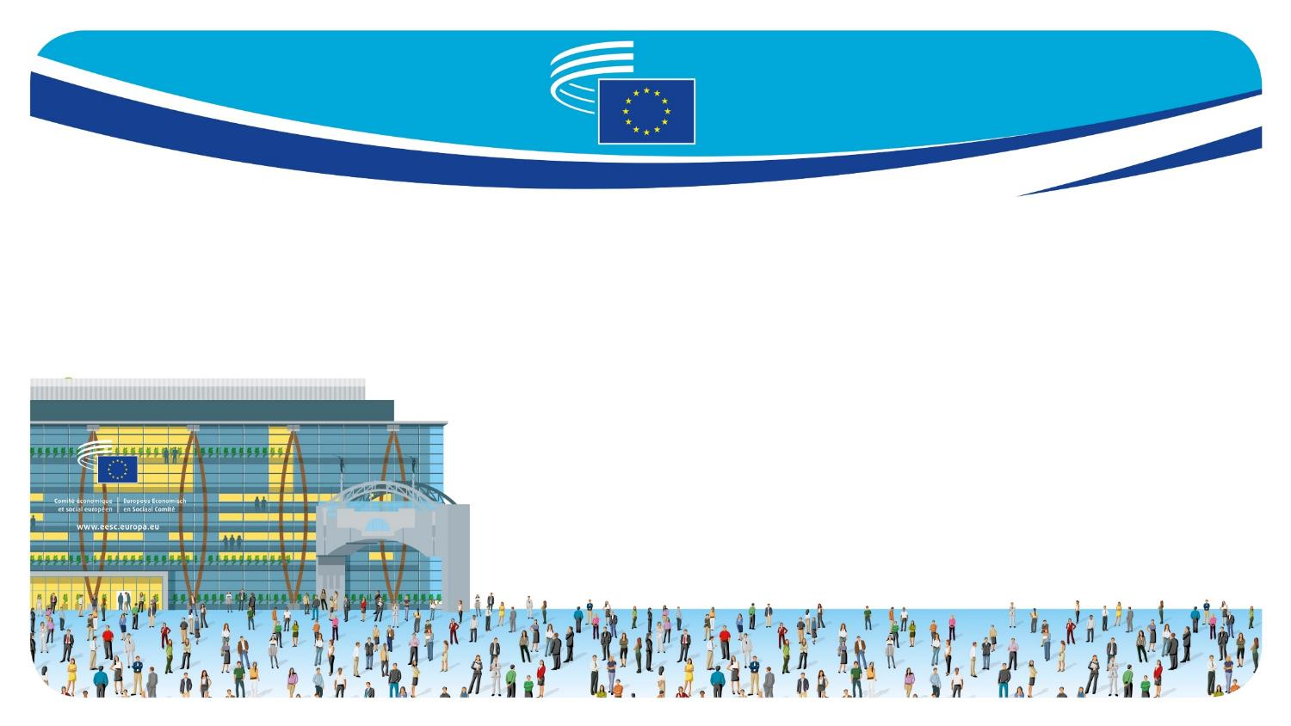
АСАМБЛЕЯ ОТ 329 ЧЛЕНОВЕ ОТ ВСИЧКИ ДЪРЖАВИ — ЧЛЕНКИ НА ЕС
назначени от Съвета с петгодишен мандат, който може да бъде подновяван, по предложение на всяка държава членка
техните пътни разноски и разходи за настаняване се поемат от ЕИСК
не са установени в Брюксел: повечето от тях продължават да упражняват своята професия в родната си страна

Slide 7
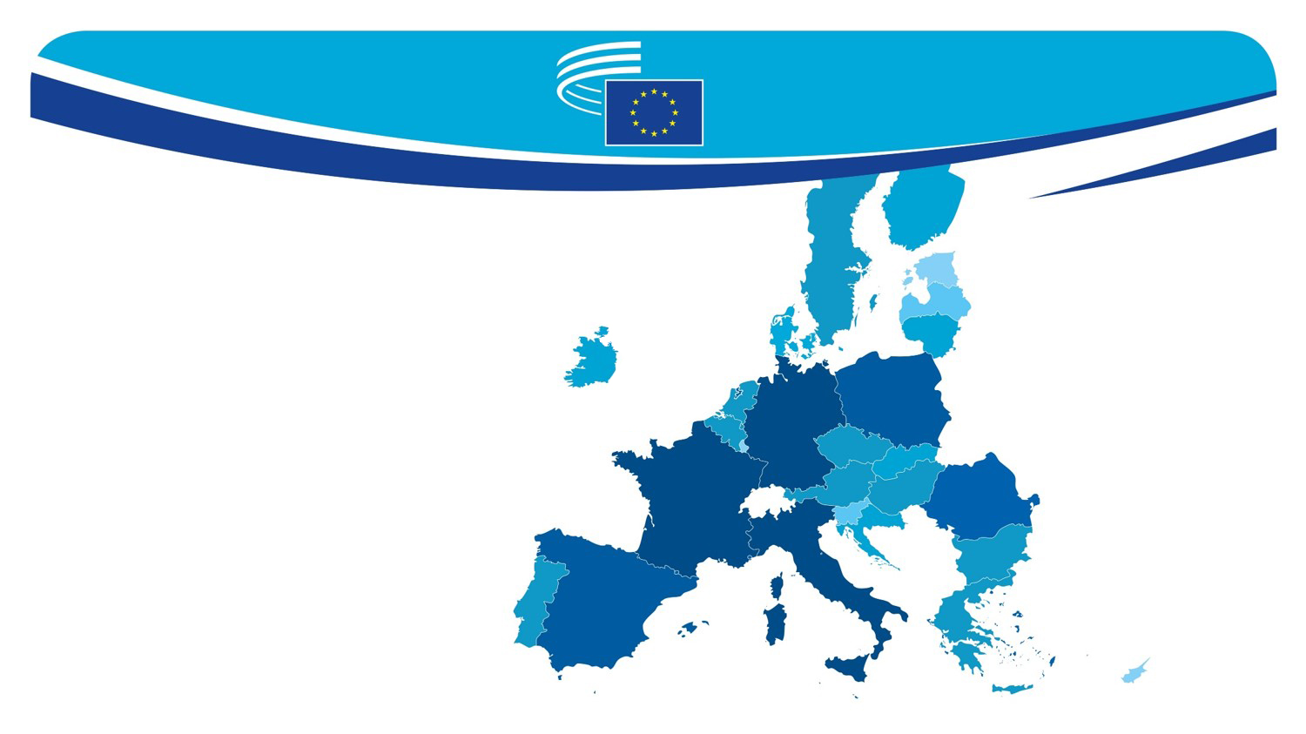
БРОЙ НА ЧЛЕНОВЕТЕ ПО ДЪРЖАВИ
9
7
12
7
9
9
9
24
12
21
12
24
12
9
6
12
12
24
7
15
9
12
21
24
12
12
6
5

Slide 8
ECO
РАБОТНИ ОРГАНИ: 6 СЕКЦИИ
INT
TEN
SOC
NAT
REX
„Икономически и паричен съюз, икономическо и социално сближаване“
„Единен пазар, производство и потребление“
„Транспорт, енергетика, инфраструктури, информационно общество“
„Заетост, социални въпроси и гражданство“
„Земеделие, развитие на селските райони, околна среда“
„Външни отношения“

Slide 9
CCMI
ДРУГИ РАБОТНИ ОРГАНИ
ESG
ОЦПЕП
FRRL
ОПТ
ОУР
Консултативна комисия по индустриални промени
Ad-hoc група „Европейски семестър“
Обсерватория на цифровия преход и единния пазар
Ad-hoc група „Основни права и върховенство на закона“
Обсерватория на пазара на труда
Обсерватория на устойчивото развитие

Slide 10
НУЖДАЕМ СЕ ОТ ЕИСК ЗАЩОТО...
това е единственият начин европейските групи, представляващи различни интереси, да дадат официално своето мнение по проектите за законодателство на ЕС
участието на организираното гражданско общество е ключов елемент от демокрацията: демокрацията на участието
обхванати са всички теми, засягащи ежедневието на хората (заетост, здравеопазване, права на потребителите, селско стопанство, борба срещу организираната престъпност и др.)

Slide 11
Значи ЕИСК е нещо като лоби?
Не, съвсем не! Комитетът е единственият институционален форум за диалог на европейско равнище, където може да се постигне консенсус между различните интереси.
Докато лобитата очевидно представят само едната гледна точка.

Slide 12
МНОГОЕЗИЧИЕТО В КОМИТЕТА
Членовете на ЕИСК имат право да работят на своя език както устно, така и писмено. Това означава, че ЕИСК е изцяло многоезична институция: използват се всички 24 официални езици на Европейския съюз.
Писмени преводи: около 80,000 страници годишно
Устни преводи: около 950 срещи годишно

Slide 13
Għandkom xi mistoqsijiet?
Spørgsmål?
Имате ли въпроси?
Avez-vous des questions à poser?
Kysymyksiä?
Domande?
Kas on veel küsimusi?
Έχετε ερωτήσεις;
Vannak-e kérdések?
Any questions?
An bhfuil aon cheist agat?
Perguntas?
Máte dotazy?
¿Alguna pregunta?
Haben Sie noch Fragen?
Întrebări?
Czy mają Państwo jakieś pytania?
Ima li pitanja?
Frågor?
Jautājumi?
Vragen?
Otázky?
Vprašanja?
Ar turite klausimų?

Slide 14
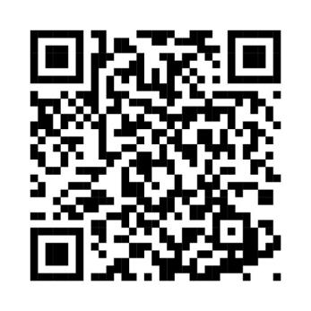
Useful publications
www.eesc.europa.eu/en/about#downloads

